Slide 1
中继放大转发协作通信功率分配的研究
报告人：李子昕 04016201
2018/12/29

Slide 2
目录
1
选题背景
CONTENTS
2
论文结构
3
研究方法
4
结论
5
参考文献

Slide 3
1
选题背景

Slide 4
1
选题背景
协作通信的基本思想是在多用户的环境中．通过彼此共享天线。能够产生虚拟的多输入多输出系统。在无线通信系统中衰落、多径效应和节点的移动导致通信环境恶化，这些将严重地影响通信质量和数据的传输速率。协作通信技术可以提高系统容量、增大数据传输速率、有效地对抗衰落以及降低系统的中断概率从而提高系统的服务质量和可靠性来满足无线网络日益增长的用户的需求。根据中继节点对接收信号的不同处理方式协作通信分成多种类型。常见的协作方式有放大-转发(amplify-and-forward AF)、解码-转发(decode-and-forward DF)和编码协作等方式。其中AF方式直接对接收信号进行放大然后转发给接收端不对其进行解调和解码。

Slide 5
1
选题背景
协作通信系统中合理的节点功率分配是系统可靠性和服务质量的保障。针对固定放大转发协议下单中继系统，本文研究了其中继节点功率分配对误码率的影响。在给定节点总功率的前提下，采用BER最小化准则，建立以系统误码率最小为目标的优化模型，讨论了中继放大转发协作通信功率分配问题。本文采用了蒙特卡洛思想的优化算法，用随机数模拟缩小可行解的范围，仿真AF协作通信过程，得到一定精度下最佳功率分配方案。

Slide 6
2
论文结构

Slide 7
2
论文结构
1系统模型
1.1 单中继协作通信系统模型
1.2二进制误码率
1.3 BPSK调制方法
2功率分配
2.1优化目标
2.2基于蒙特卡洛法的功率分配优化算法
2.3基于蒙特卡洛法的优化算法可信度分析
2.4基于蒙特卡洛法的优化算法框图
3仿真与分析
4结论

Slide 8
3
研究方法

Slide 9
3
研究方法
功率分配
定义参数β（0~1）为协作比，即用于协作的功率占总功率的比值。将单总功率为定义为一个单位：
POW=1 (10)
引入协作比，相应的定义源发送信号的功率为：
POW_S=POW*(1-belta) (11)
中继节点的发送功率为：
POW_R=POW*(belta) (12)

Slide 10
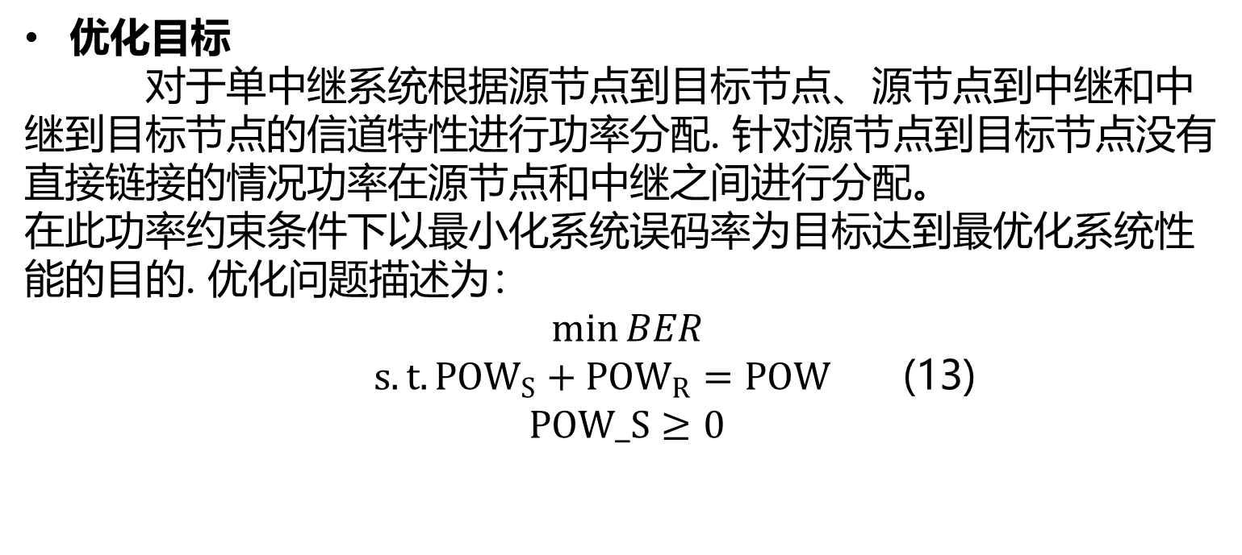
3
研究方法
优化目标
对于单中继系统根据源节点到目标节点、源节点到中继和中继到目标节点的信道特性进行功率分配. 针对源节点到目标节点没有直接链接的情况功率在源节点和中继之间进行分配。
在此功率约束条件下以最小化系统误码率为目标达到最优化系统性能的目的. 优化问题描述为：
$$\min{BER}$$
$s.t. {POW}_{S}+{POW}_{R}=POW$ (13)
$$POW_S≥0$$

Slide 11
3
研究方法
基于蒙特卡洛法的功率分配优化算法
蒙特卡罗模拟方法诞生于上个世纪40年代美国的”曼哈顿计划”，名字来源于赌城蒙特卡罗。蒙特卡罗算法从某种意义上而言，就是一种赌博算法。
它是一种基于随机试验和统计计算的数值方法，也称计算机随机模拟方法或统计模拟方法。蒙特卡罗方法的数学基础是概率论中的大数定律和中心极限定理。
在自变量维数很大或取值范围很宽的优化问题中经常被使用。它的原理是，通过计算机生成很多次随机数，一般在10的3次方以上，每一次判断生成的随机数列是否满足规划问题中的约束条件，若满足，则计算出相应的目标函数的值。
如果该次满足约束条件且计算出的目标函数值由于上次满足条件时的值，则记录下当前的随即数列和目标函数值。如此反复直至算法结束。

Slide 12
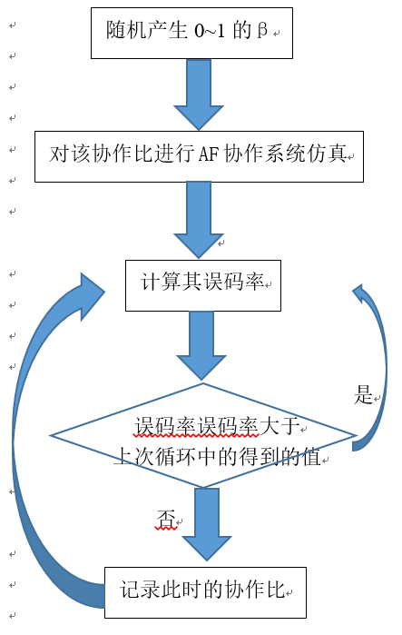
3
研究方法
基于蒙特卡洛法的功率分配优化算法
步骤一：运用蒙特卡洛法，运用随机数发生器生成0至1000的符合约束条件的随机数，计算对应比例的协作误码率。
步骤二：对该协作比进行AF协作系统仿真，将每次得到的误码率同之前的值比较。若更优，则记录数据，更新最优解，再重复第一步；否则，直接重复第一步。
步骤三：结束循环，得出最终的最优解。

Slide 13
4
结论

Slide 14
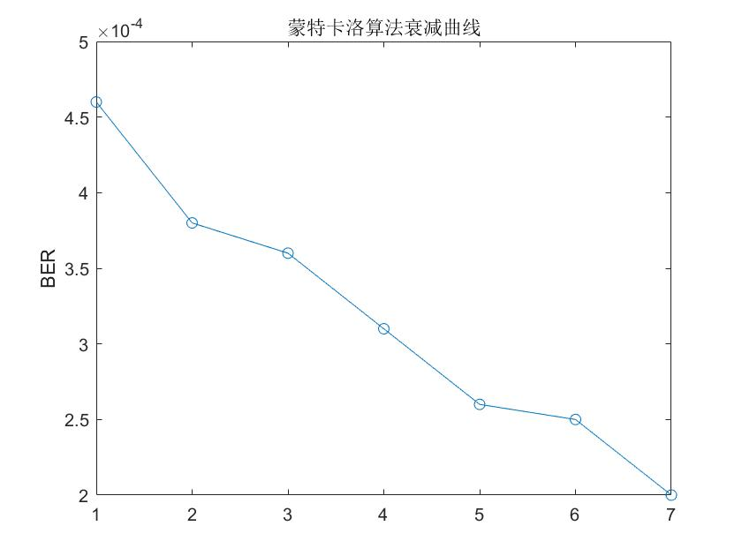

4
结论
仿真得到最佳功率协作比为
$$β=0.7110$$
此时，二进制误码率最小为：
$$BER=2×{10}^{−4}$$

Slide 15
4
结论
本文以误码率最小为优化目标建立了基于放大转发协议的单中继协作系统功率分配的优化模型。对BPSK调制的AF协作系统进行仿真实验。建立目标函数,通过蒙特卡洛算法求解最小误码率优化问题。
本文建立目标函数,通过蒙特卡洛算法求解功率分配优化问题。经过可信度分析可知，得到的答案具有可靠性。

Slide 16
5
参考文献

Slide 17
5
参考文献
[1]张冬慧.协同通信中基于放大转发和解码转发的功率分派比较. 齐鲁工业大学学报.2010.
[2]范立娜、汪晋宽、高静、 吕腊梅. 协作通信系统中继功率分配算法的研究. 东北大学学报( 自然科学版). 第３８卷第９期２０１７ 年９ 月.
[3]刘紫燕、唐思腾、冯丽、帅唠. 混合蛙跳在AF协作通信功率优化中的应用.计算机仿真. 2015.
[4]崔永青，李俨，张明庄，冯小刚. 协作通信系统的功率分配策略.研究电子设计工程.2013.
[5]端木春江，杨永铎，王培，肖艳丽. 协作通信最优功率分配算法. 计算机工程与设计. 2012
[6]Yu Gao, Dengsheng Lin, and Shaoqian Li, Optimization of Power Allocation with Simple Relay Selection IEEE International Conference on Information Management & Engineering.03 June 2010

Slide 18
THANK YOU FOR WATCHING
报告人：李子昕 04016201
2018/12/29

